Slide 1
ТМ «Урожайное» Канал: дистрибуторы Сегмент: средний-/эконом
2016

Slide 2
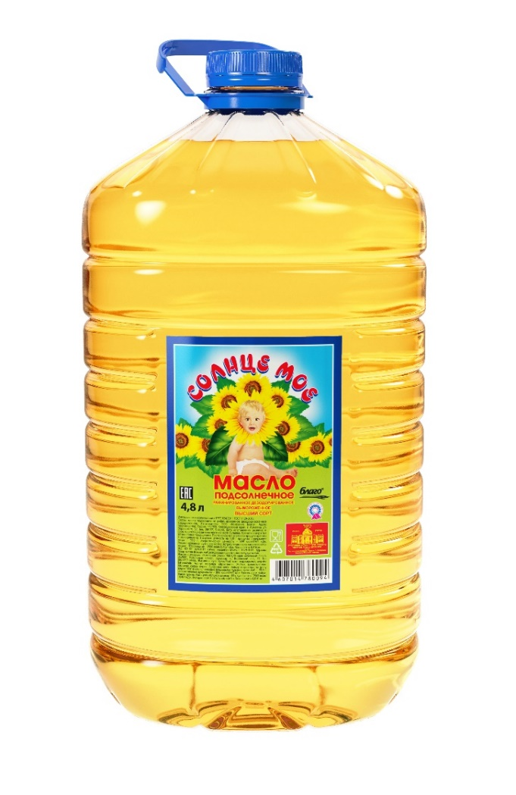
Линейка ТМ «Урожайное»
Позиционирование: Урожайное - традиционное масло без запаха. Это продукт для практичных хозяек, способный удовлетворить всем их требованиям за невысокую стоимость. Масло высшего сорта не дымит, не пенится и идеально подойдет для воплощения любых кулинарных фантазий.
Ценовой сегмент: товар первой цены
Ключевые особенности продукта:
лучшее соотношение цена/качество
источник витамина E
ГОСТ 1129-2013
востребованные форматы упаковки
0,87л Армавир
0,87л Хава
1л
4,8л
Объем бутылки, л. | Производственная площадка | Штрих-код на гофрокороб | Штрих-код на бутылку
0,87 л. | г.Армавир, с.В.Хава | 4 607 014 783 712 | 4 607 014 783 705
1 л. | г.Армавир | 4 607 014 783 699 | 4 607 014 783 682
4,8 л. | г.Армавир | 4 607 014 784 139 | 4 607 014 784 122

Slide 3
«Урожайное» 4,8л. Логистические параметры.
Срок годности: 365 дней
Вес НЕТТО ед. продукции: 4,416кг
Высота бутылки, см: 33
Ширина бутылки, см: 17
Глубина (длина) бутылки, см: 13
Кол-во штук в коробе: 3
Высота короба, см: 33,5
Ширина короба, см: 17
Глубина (длина) короба, см: 39
Вес БРУТТО паллета, кг: 518,4
Кол-во штук на паллете: 36
Высота паллета, см: 102
Ширина паллета, см: 1200
Глубина (длина), см: 800

